Slide 1
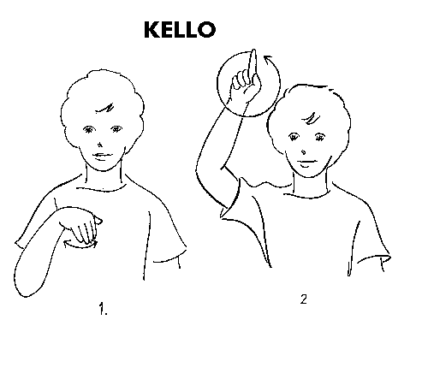
TYÖAIKARAJOITUKSET

Slide 2
Määritelmät
Lentoaika = blokkiaika
Työaika = alkaa lennonvalmistelun aloituksesta, kuitenkin vähintään tuntia ennen lentoa. Päättyy, kun miehistön jäsen vapaa tehtävistä, kuitenkin aikaisintaan 30min lennon päättymisestä lukien. Sisältää myös toimistotyöt. Työmatkaa ei lasketa.

Slide 3
Määritelmiä
Jos lentojen välissä ei ole mahdollisuutta vähintään 3 tunnin lepoon (4,5h lentojen välissä), lasketaan tämä aika työajaksi
Tauko = työaika, jolloin henkilö on vapaa kaikista työtehtävistä
Lepoaika = kahden työjakson välinen aika, ei sisällä työmatkoja

Slide 4
Määritelmiä
Viikkolepoaika = Kahden työaikajakson välinen vähintään 36h YHTÄMITTAINEN lepoaika

Slide 5
Yleistä
Lentotoiminnan harjoittaja vastuussa
Lentotoiminnan johtaja valvoo
Dokumentointi 12kk
Myös pilotti itse vastuussa

Slide 6
Yleiset rajoitukset
Toisiaan seuraavat 12kk max lentoaika 1000h
Kalenterikuukausi max lentoaika 100h
Toisiaan seuraavat 14vrk max työaika 100h
Toisiaan seuraavat 7vrk max työaika 60h
(varma ILL kysymys)

Slide 7
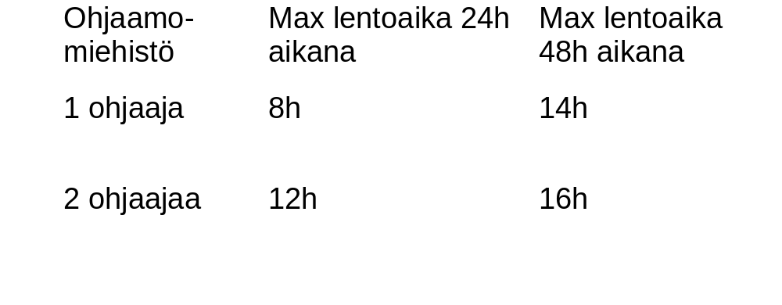
Lentoaikarajoitukset

Slide 8
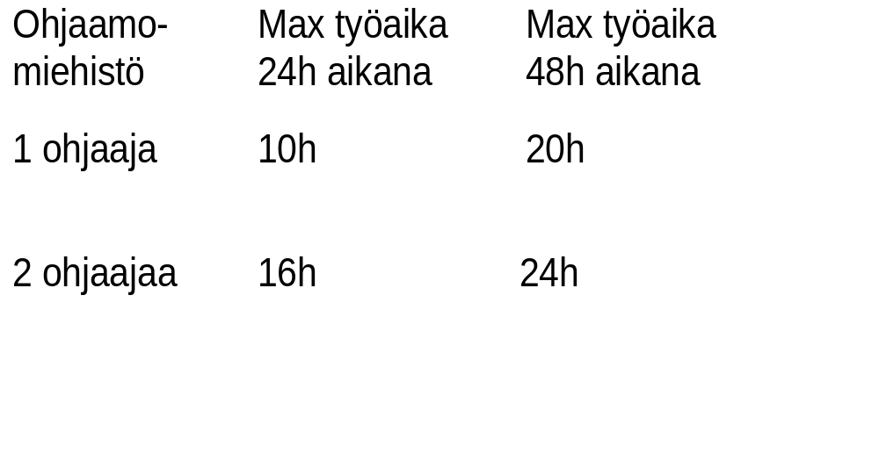
Työaikarajoitukset

Slide 9
Taukovaatimukset
Järjestettävä mahdollisuus taukoihin ja ruokailuun
Ohjaamomiehistön jäsen 5,5h työtä väh. 0,5h taukoa

Slide 10
Lepoaika
Mieluiten klo 22-08
Jos 08-22 +0,5h/jokaista tänä aikana pidettäväksi jäänyttä alkavaa lepoajan tuntia

Slide 11
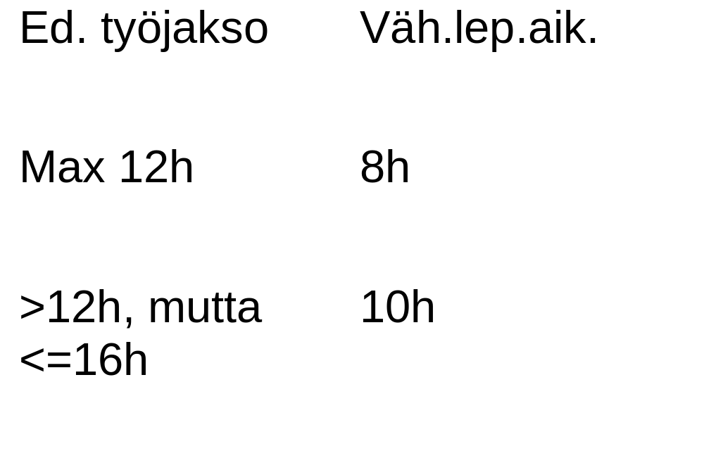
Lepoaika

Slide 12
Viikkolepoaika
Toisiaan seuraavien 7vrk aikana väh 1 viikkolepoaika
mikäli 3n toisiaan seuraavan yön aikana klo 22-06 käytetty lentotoimintaan kunakin yönä 3h tai yli, on järjestettävä viikkolepoaika ennen seuraavaa työjaksoa

